Slide 1




LUYỆN TỪ VÀ CÂU
Nhân hóa. Ôn tập cách đặt và trả lời câu hỏi Vì sao?
(SGK trang 61)

Slide 2
MỤC TIÊU BÀI HỌC
Luyện tập về nhân hóa: nhận ra các hiện tượng nhân hóa; bước đầu cảm nhận được nét đẹp của các biện pháp nhân hóa.
Ôn luyện câu hỏi Vì sao? : Đặt câu hỏi và trả lời được các câu hỏi Vì sao?

Slide 3
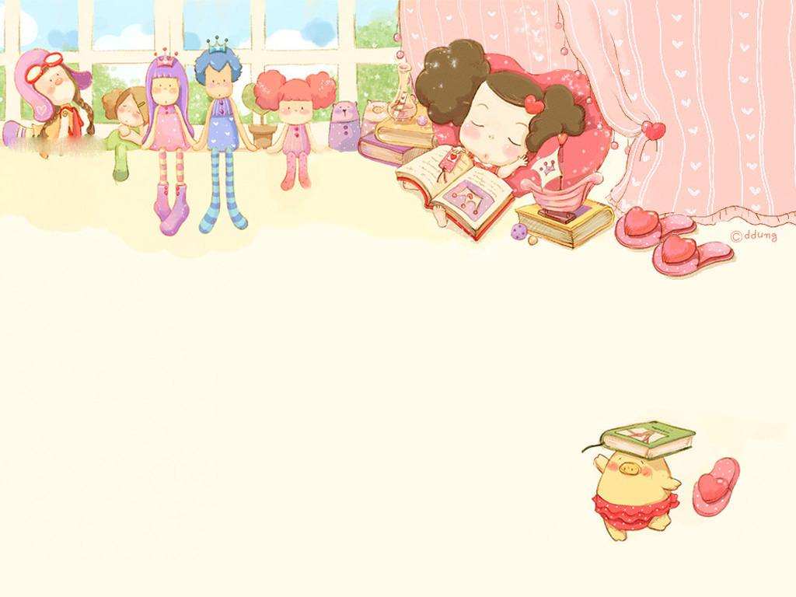
Bài 1: Đoạn thơ dưới đây tả những sự vật và con vật nào? Cách gọi và tả chúng có gì hay?
Những chị lúa phất phơ bím tóc
Những cậu tre bá vai nhau thì thầm đứng học
Đàn cò áo trắng
Khiêng nắng
Qua sông
Cô gió chăn mây trên đồng
Bác mặt trời đạp xe qua ngọn núi.
Trần Đăng Khoa

Slide 4
Bài 1: Đoạn thơ dưới đây tả những sự vật và con vật nào? Cách gọi và tả chúng có gì hay?
Tên các con vật, sự vật | Từ ngữ dùng để gọi các sự vật, con vật | Từ ngữ miêu tả các sự vật, con vật
lúa
Chị
Phất phơ bím tóc
tre
Cậu
Bá vai nhau thì thầm đứng học
Đàn cò
Áo trắng, khiêng nắng
gió
cô
Chăn mây trên đồng
Mặt trời
bác
Đạp xe qua ngọn núi

Slide 5
Bài 1: Đoạn thơ dưới đây tả những sự vật và con vật nào? Cách gọi và tả chúng có gì hay?
Cách nhân hóa các sự vật, con vật như vậy làm cho các sự vật, con vật sinh động, gần gũi với con người và đáng yêu hơn.

Slide 6
BÀI TẬP 2: Tìm bộ phận câu trả lời câu hỏi “Vì sao?”
a) Cả lớp cười ồ lên vì câu thơ vô lí quá.
b) Những chàng man-gát rất bình tĩnh vì họ thường là những người phi ngựa giỏi nhất.
c) Chị em Xô-phi đã về ngay vì nhớ lời mẹ dặn không được làm phiền người khác.

Slide 7
Bài 3: Dựa vào nội dung bài tập đọc Hội vật, hãy trả lời các câu hỏi sau:
Vì sao người tứ xứ đổ về xem vật rất đông?
Vì sao lúc đầu keo vật xem chừng chán ngắt?
Vì sao ông Cản Ngũ mất đà chúi xuống?
Vì sao Quắm Đen thua ông Cản Ngũ?
Người tứ xứ đổ về xem vật rất đông vì ai cũng muốn xem tài, xem mặt ông Cản Ngũ.
b) Lúc đầu keo vật xem chừng chán ngắt vì Quắm Đen vật rất hang, lăn xả vào ông Cản Ngũ mà vật còn ông Cản Ngũ lại lớ ngớ, chậm chạp, chỉ chống đỡ.

Slide 8
Bài 3: Dựa vào nội dung bài tập đọc Hội vật, hãy trả lời các câu hỏi sau:
c) Vì sao ông Cản Ngũ mất đà chúi xuống?
d) Vì sao Quắm Đen thua ông Cản Ngũ?
c) Ông Cản Ngũ mất đà chúi xuống vì ông bước hụt, thực ra ông muốn lừa Quắm Đen vào thế vật của ông.
d) Quắm Đen thua ông Cản Ngũ vì anh ta nông nổi, thiếu kinh nghiệm, còn ông Cản Ngũ lại mưu trí, giàu kinh nghiệm và có sức khỏe.

Slide 9
CỦNG CỐ:
Có mấy cách nhân hóa?
Bộ phận trả lời câu hỏi Vì sao? Nêu ý chỉ gì?

Slide 10
DẶN DÒ:
Hoàn thành bài trong SGK

Slide 11


CHÀO TẠM BIỆT!

